Slide 1
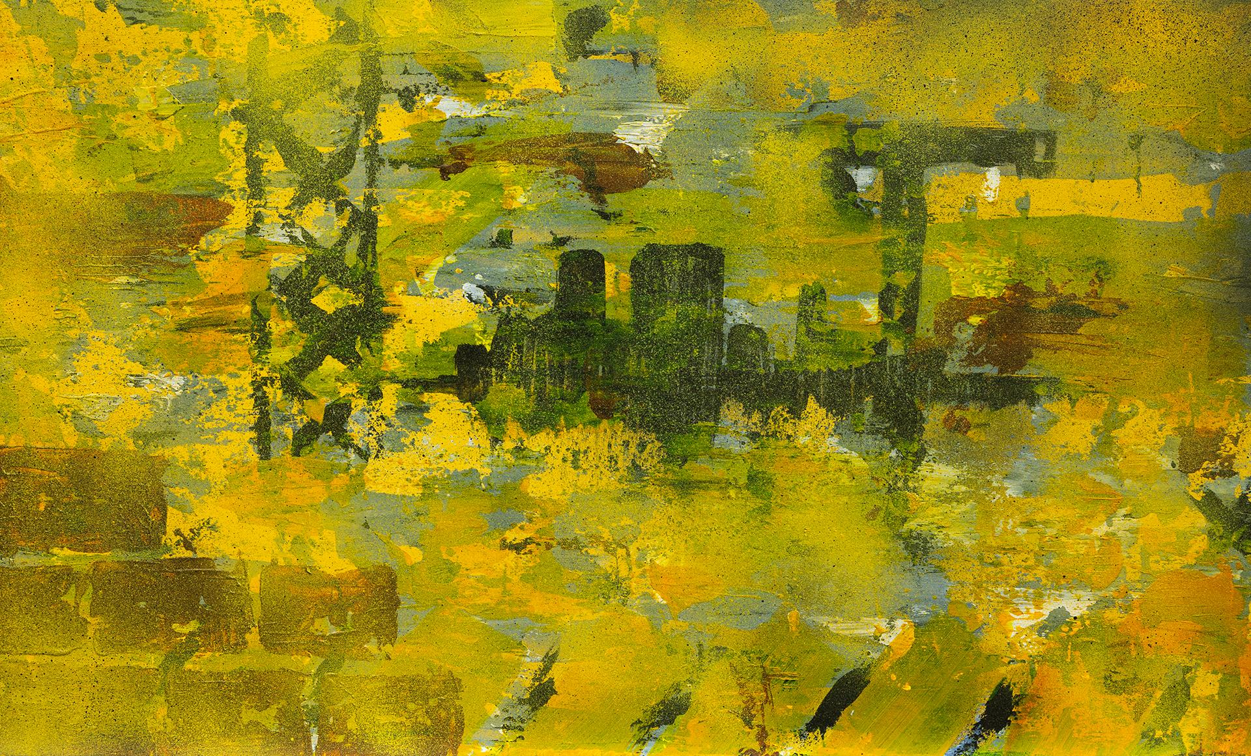
Ontdek Erfgoed
Greenscreenles Bovenbouw

Slide 2
Ontdek
Erfgoed

Slide 3
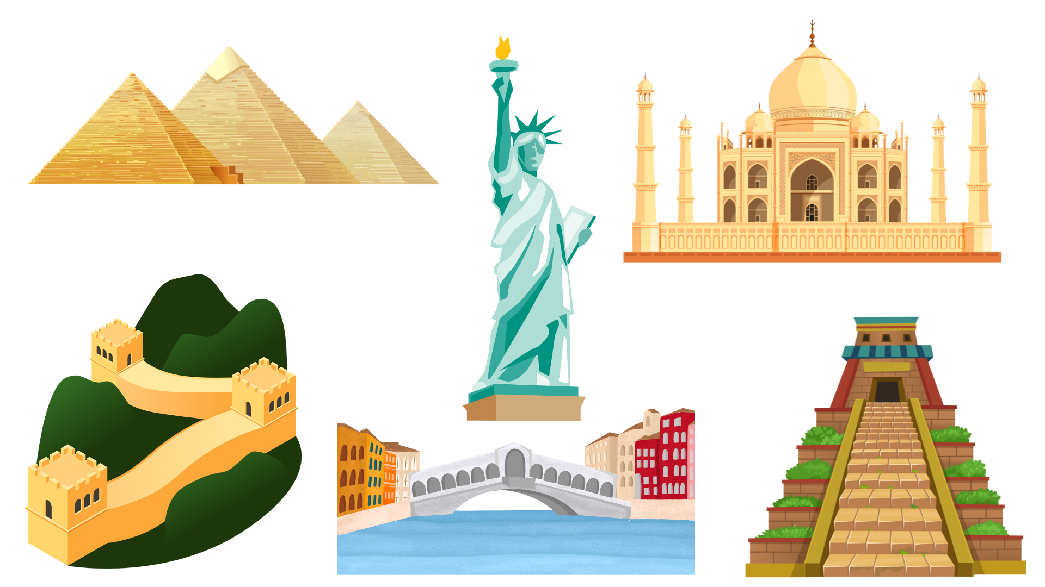
Ken je deze plekken?
Wat hebben ze met elkaar te maken?
Notes:
Vraag aan de leerlingen welke gebouwen ze herkennen. Waar liggen deze gebouwen? En wat hebben ze met elkaar gemeen?
Piramides van Giseh- Vrijheidsbeeld- Taj Mahal- Chinese muur- Venetië - Machu Pichu

Slide 4
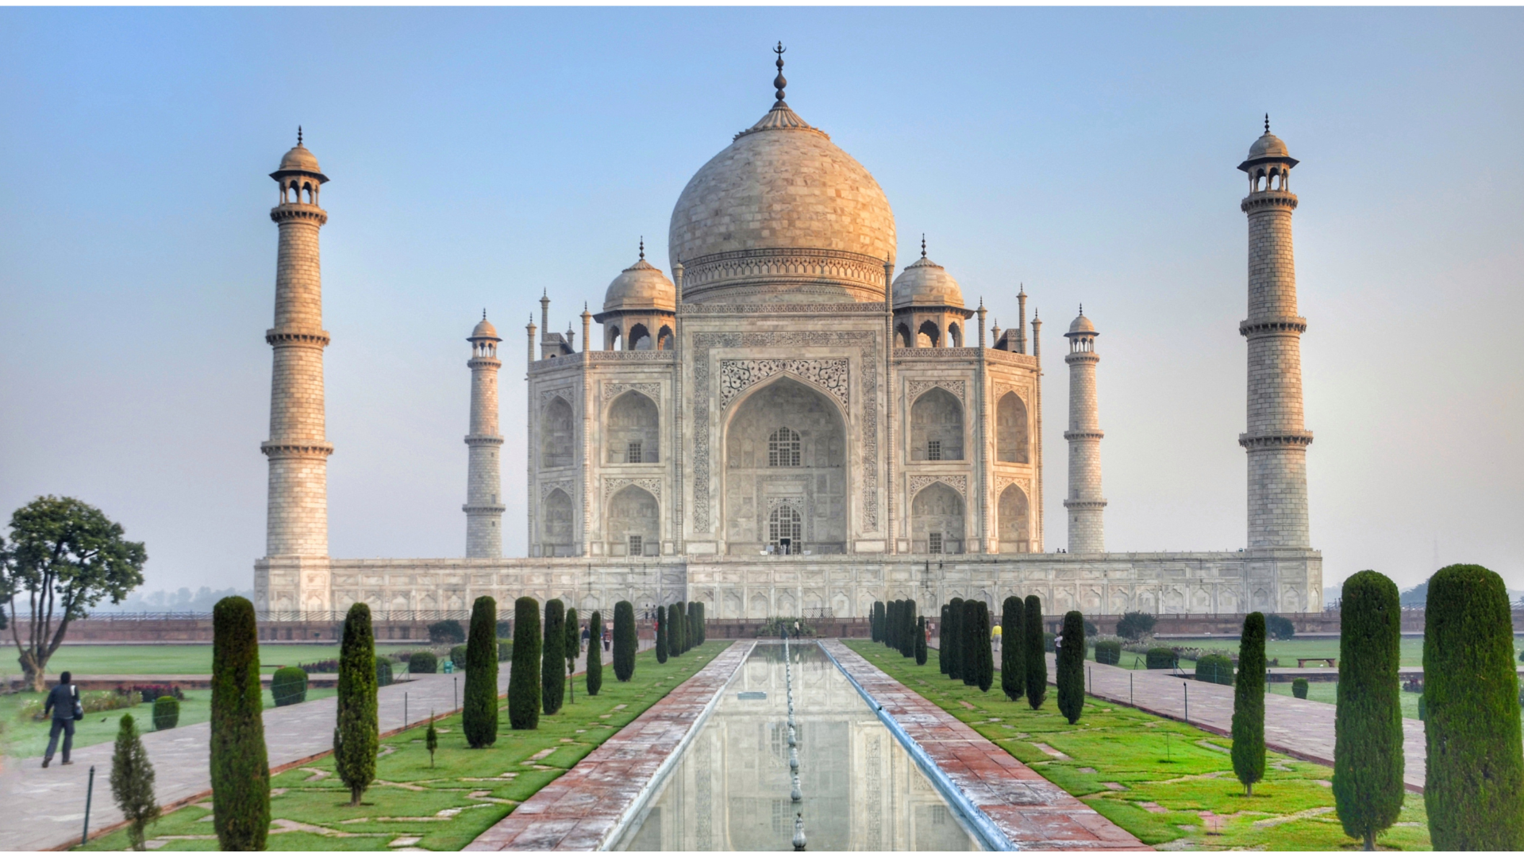
Notes:
Taj Mahal in India

Slide 5
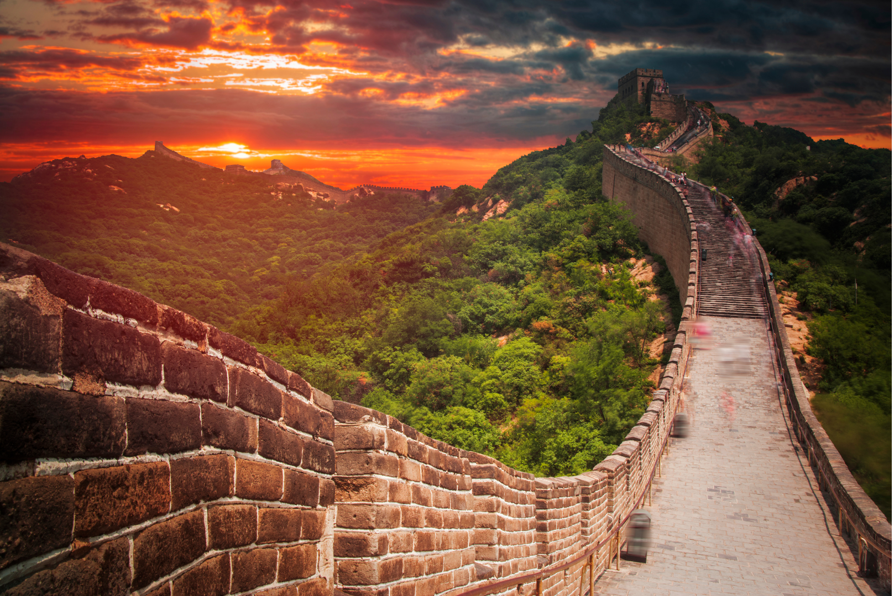
Notes:
De Chinese muur

Slide 6
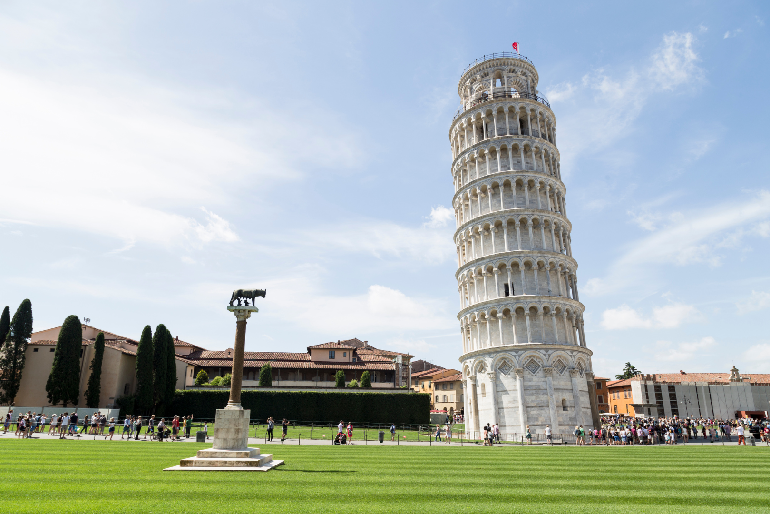
Notes:
Toren van Pisa in Italië

Slide 7
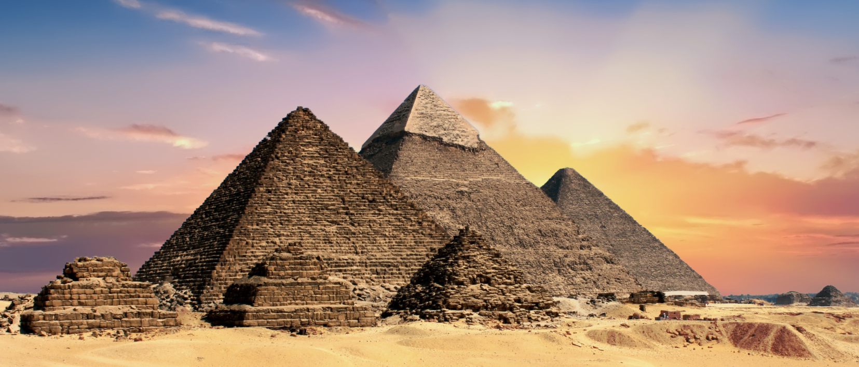
Notes:
Piramides van Giseh in Egypte

Slide 8
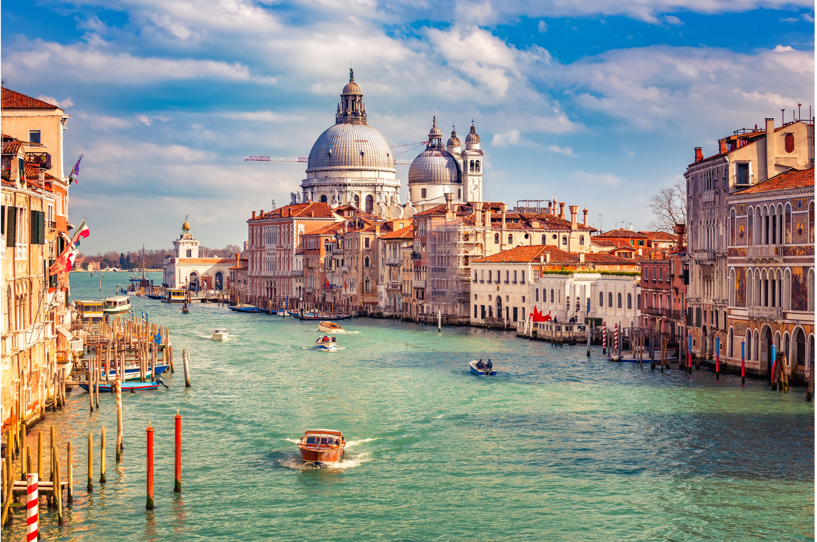
Notes:
Venetië in Italië

Slide 9
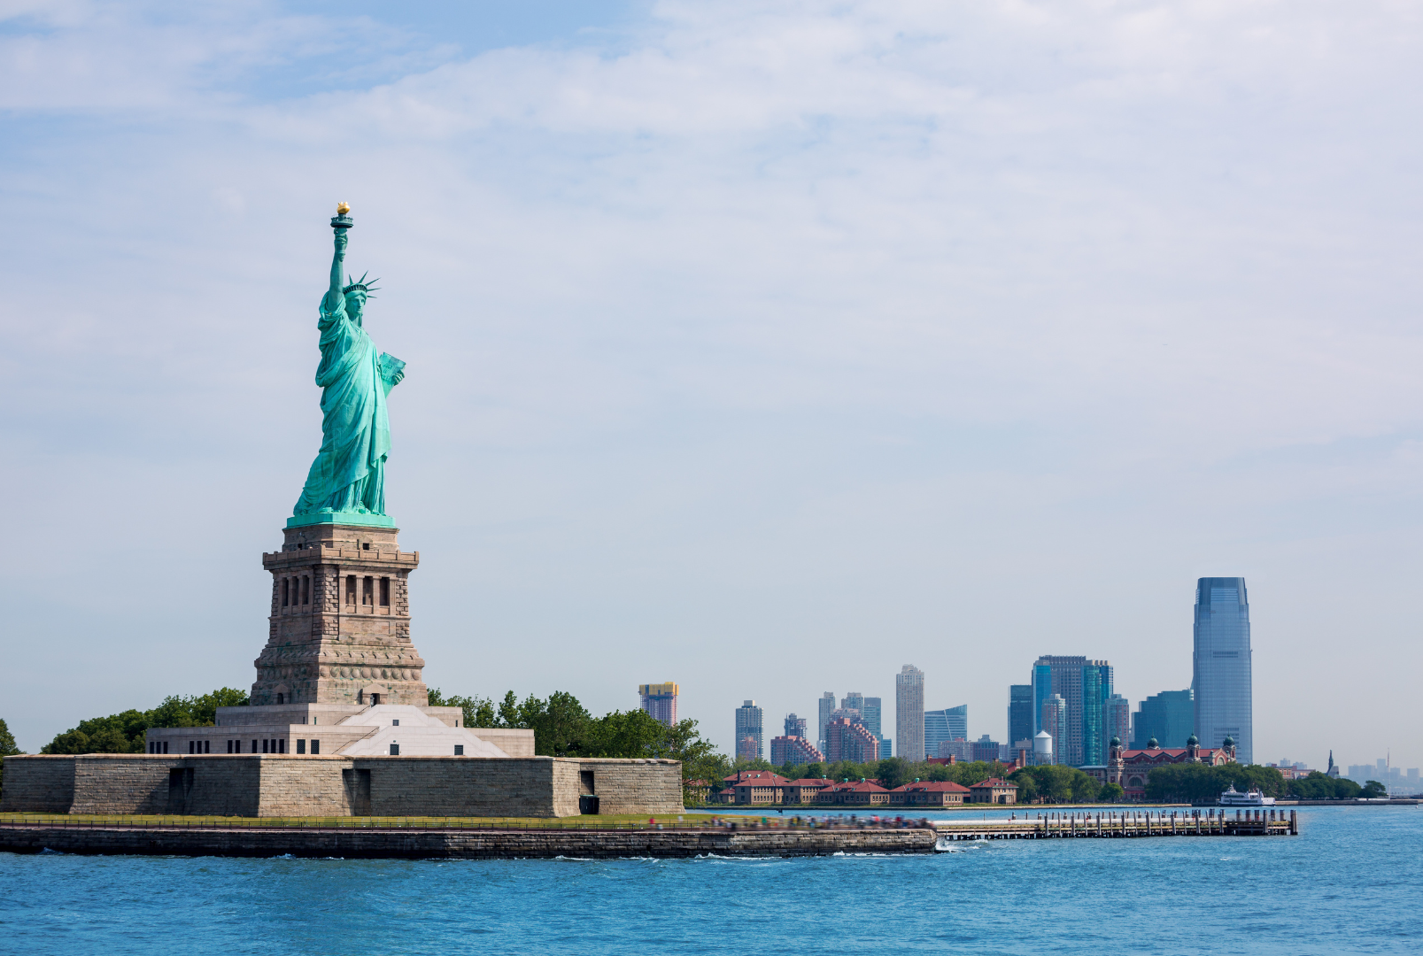
Notes:
Het vrijheidsbeeld in New York

Slide 10
Wat is werelderfgoed?
Notes:
In dit filmpje wordt uitgelegd wat Unesco is. Klik op de camera om de video van schooltvbeeldbank te bekijken. Kijken tot 9.35 min.

Slide 11
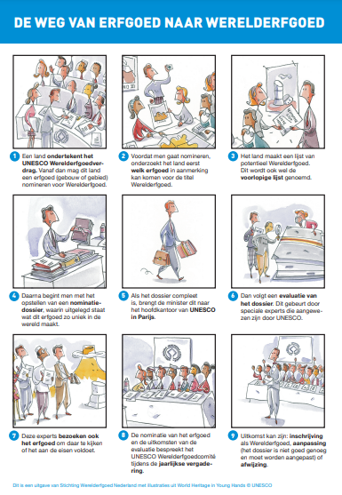
Wanneer wordt erfgoed → werelderfgoed?
Geschiedenis
Uniek zijn
Mooi en speciaal
Bescherming nodig hebben
Iedereen moet ervan leren
Notes:
Welke eisen heeft UNESCO?
Om op de UNESCO-erfgoedlijst te komen, moet iets heel bijzonder zijn. Hier zijn enkele dingen waar UNESCO naar kijkt:
Geschiedenis: Het moet een verhaal vertellen over hoe mensen vroeger leefden, werkten of dachten.
Uniek zijn: Het moet anders zijn dan andere dingen in de wereld, iets dat je nergens anders kunt vinden.
Mooi en speciaal: Het moet er heel goed uitzien en een speciaal gevoel geven als je het ziet.
Bescherming nodig hebben: Als iets in gevaar is en hulp nodig heeft om te blijven bestaan, vindt UNESCO het belangrijk om te helpen.
Iedereen moet ervan leren: Het moet iets zijn waar mensen veel van kunnen leren, zoals over geschiedenis, cultuur of natuur.

Slide 12
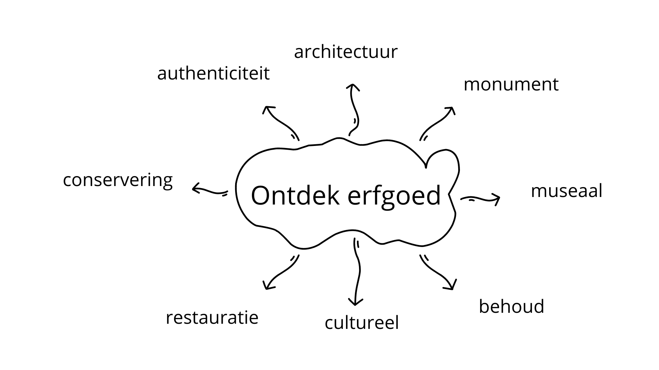
Woordenschat: ‘Ontdek erfgoed’
Notes:
Welke woorden horen er allemaal bij het thema erfgoed. Je kunt de woorden gebruiken uit de handleiding (in het bronnenblad vind je de uitleg van de woorden), maar wie weet hebben de leerlingen ook aanvullingen.

Slide 13
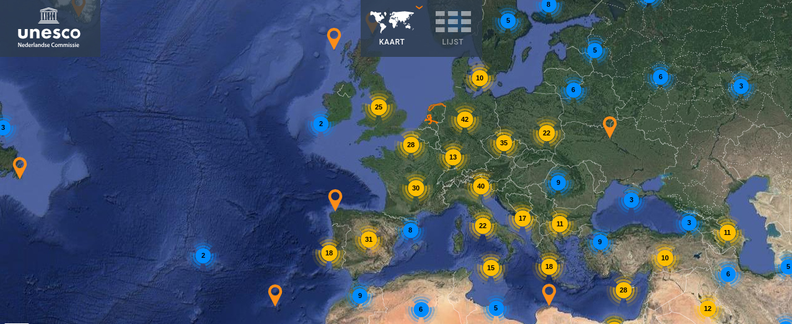
Unseco wereldkaart
Website Unesco
Notes:
Klik op het website logo om naar de wereldkaart van Unesco te gaan.

Slide 14
Opdracht: promotiefilmpje
Maak in een groep van 4 à 5 leerlingen een promotiefilmpje voor een bekend gebouw dat op de werelderfgoedlijst staat. Het filmpje moet +/- 2 à 3 min duren.
Benodigdheden:
Stappenplan promotiefilmpje maken
Bronnenblad: ‘Ontdek erfgoed’
Werkblad Storyboard
Stappenplan Greenscreen Doink: video maken
Stappenplan Imovie
Woordenschatlijst ‘Ontdek erfgoed’
Greenscreen
Ipad met Greenscreen Doink app/ Imovie
Notes:
De opdracht staat voor de leerlingen op het stappenplan. Ze zien hier ook welke materialen ze moeten gebruiken.

Slide 15
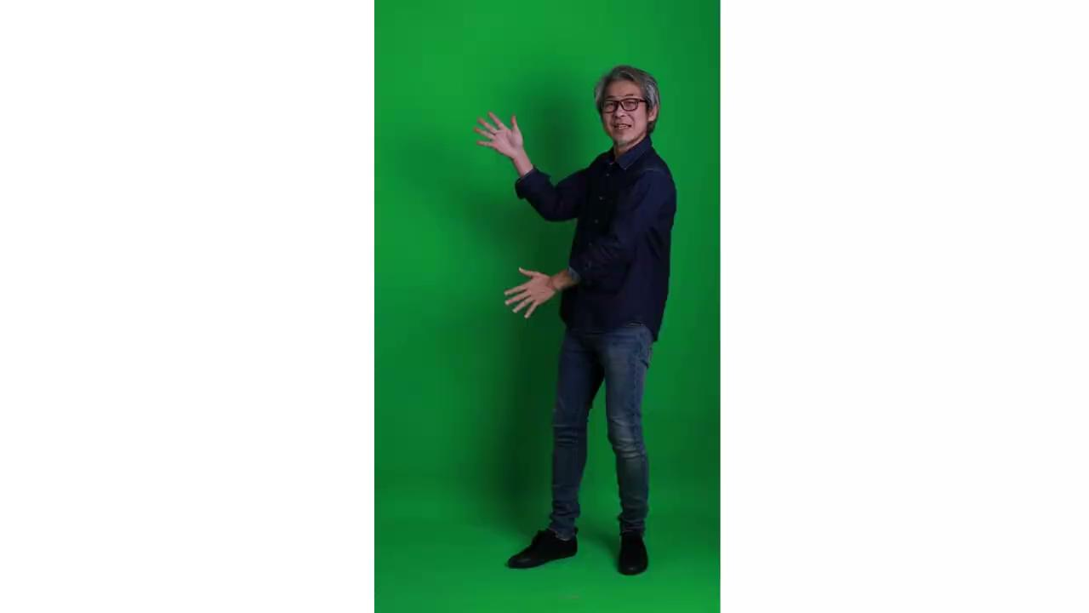
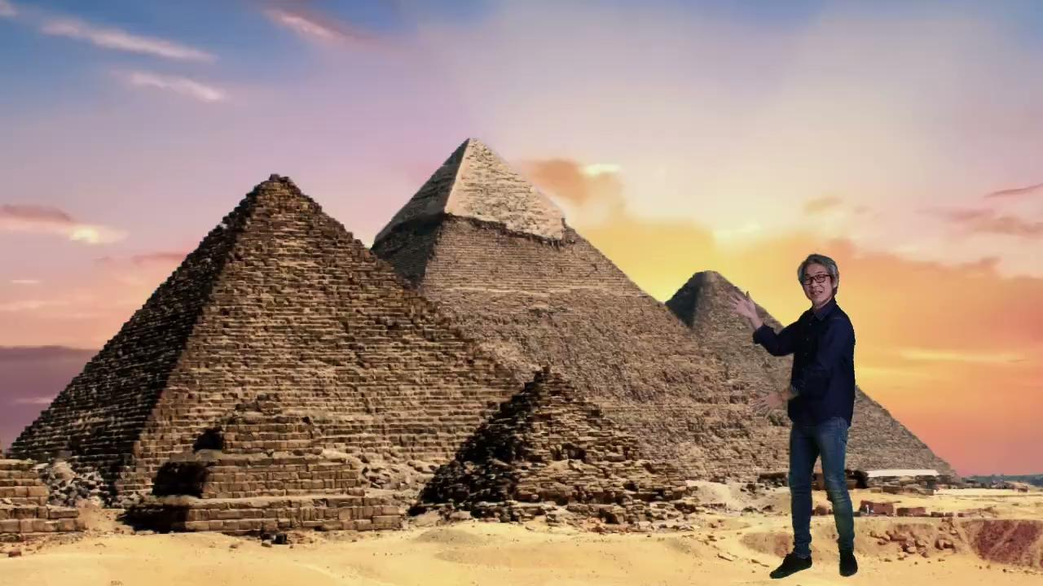
Greenscreen filmpje maken
Notes:
Dit is een voorbeeld hoe je jezelf erg anders kunt ‘toveren’. Leerlingen gebruiken het Greenscreen doink stappenplan om iedere scène te filmen en op te slaan.

